Slide 1
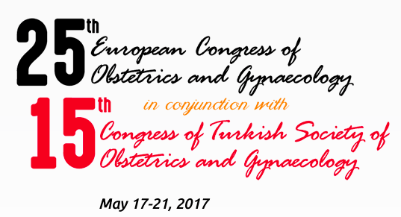
Gebelikte kalsiyum ve D vitamini
Dr. Mekin Sezik
Süleyman Demirel Üniversitesi
Tıp Fakültesi
Kadın Hastalıkları ve Doğum AD
Mayıs-2017

Slide 2
Gebelerde D vitamini eksikliği (< 30nmol/L)
Çalışmanın yapıldığı ülke | Yüzde
Hindistan | 60
Türkiye | 50
Hollanda | 23
Avustralya | 15
İngiltere | 4
Tanzanya | 1

Slide 3
Güneş ve D vitamini
Güneşli iklim koruyucu olmayabilir
Kış ayları
Enlem etkisi

Slide 4
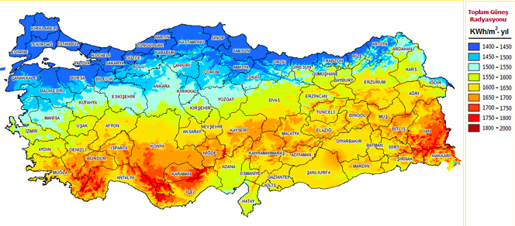
Isparta örneği...
http://www.gnssolar.com

Slide 5
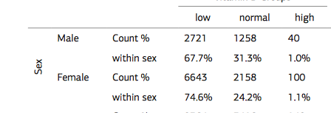
Isparta’da hastane verisi
8900 kadın
< 20 ng/mL: %75

Slide 6
Cevap bekleyen bir çok soru var, ancak...

Slide 7
Asıl cevap bekleyen soru:
Gebelikte, tek başına veya kalsiyum ile beraber oral D vitamini takviyesi anne ve bebek sonuçlarını iyileştirir mi?

Slide 8
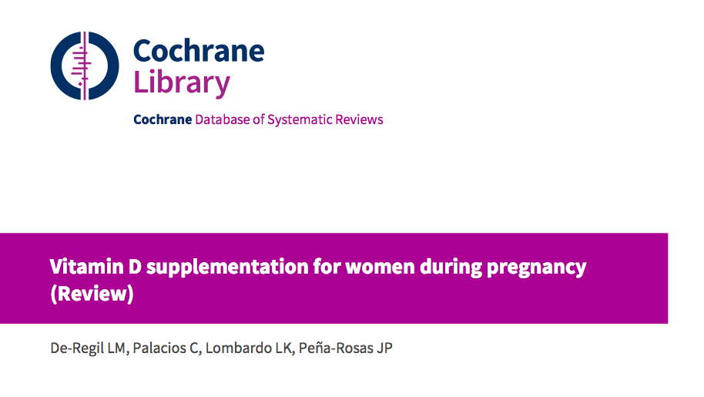

Slide 10
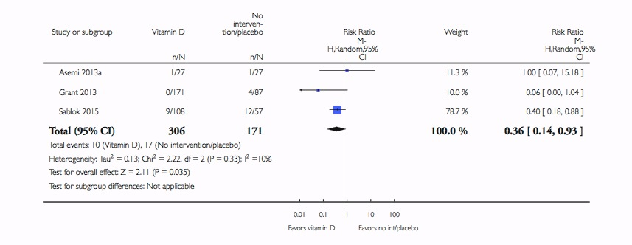
D vitamini ve preterm doğum

Slide 11
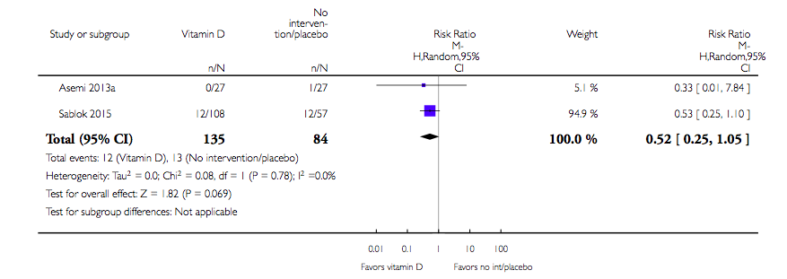
D vitamini ve preeklampsi

Slide 12
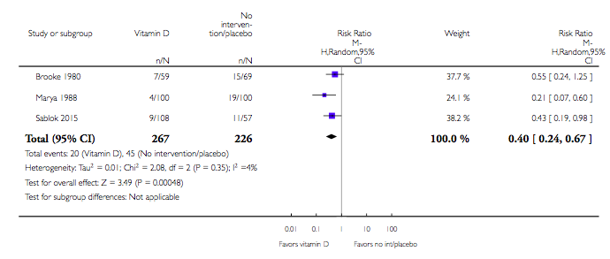
D vitamini ve düşük doğum ağırlığı

Slide 13
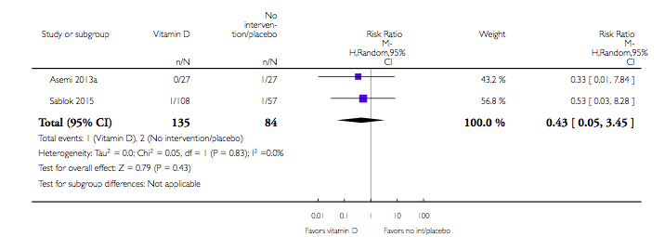
D vitamini ve GDM

Slide 14
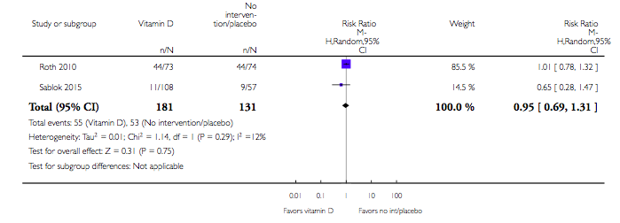
D vitamini ve sezaryen

Slide 15
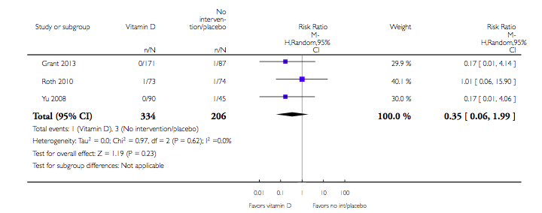
D vitamini ve ölü doğum

Slide 16
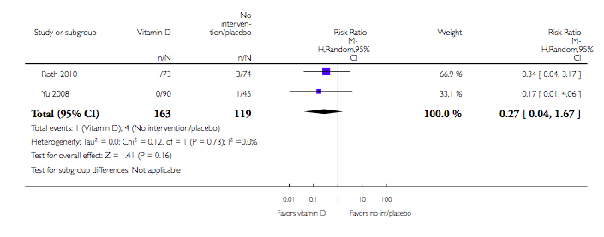
D vitamini ve yenidoğan ölümü

Slide 17
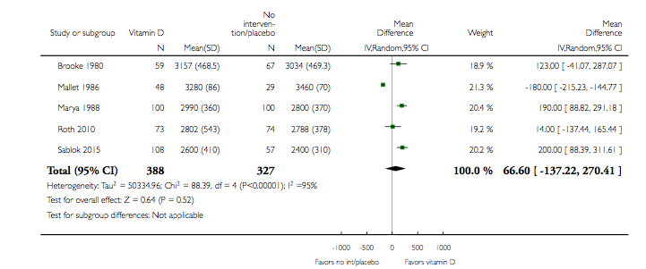
D vitamini ve doğum ağırlığı

Slide 18
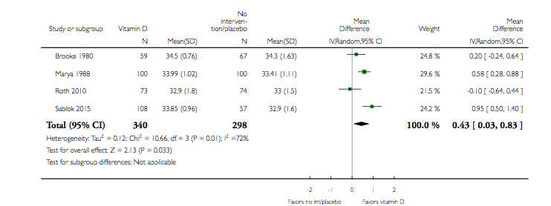
D vitamini ve yenidoğan baş çevresi

Slide 19
Gebelikte tek başına rutin oral D vitamini desteği preterm doğum (%15→%9), preeklampsi (15→%9) ve DDA risklerini azaltabilir (zayıf-ılımlı kanıt)
D vitamini verilen gebeliklerde fetal baş çevresinde artış
Bunlar dışındaki (ölü doğum, sezaryen, GDM vd) sonuçlara olumlu etki gözükmüyor.

Slide 20
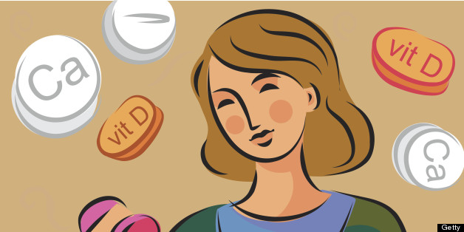
D vitamini + Kalsiyum bir arada...

Slide 21
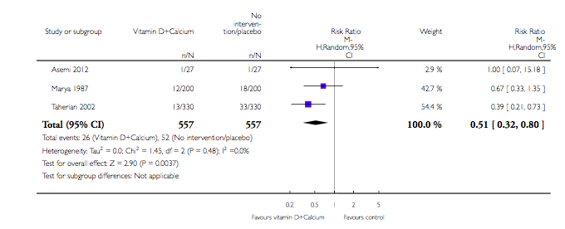
(D vitamini + Ca) ve preeklampsi

Slide 22
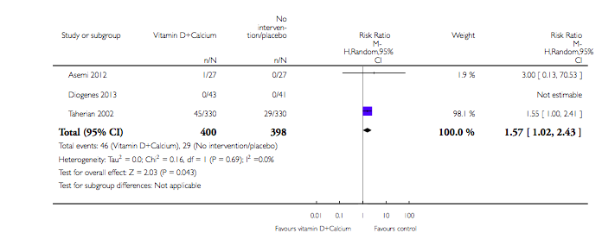
(D vitamini + Ca) ve PTD

Slide 23
Tüm gebelere D vitamini + Ca
D vitamini ve kalsiyum destekleri bir arada verildiğinde preeklampsi sıklığı azalmakla beraber preterm doğumlar üzerine olumsuz etki
Mekanizma ?
Bayas ?

Slide 24
Kalsiyum ve preeklampsi
Preeklampsi açısından riskli gebeliklerde yeterli kalsiyum alımı önem taşıyabilir
Tüm gebelere (seçici olmayan) kalsiyum desteği preterm doğum riskini artırabilir

Slide 25
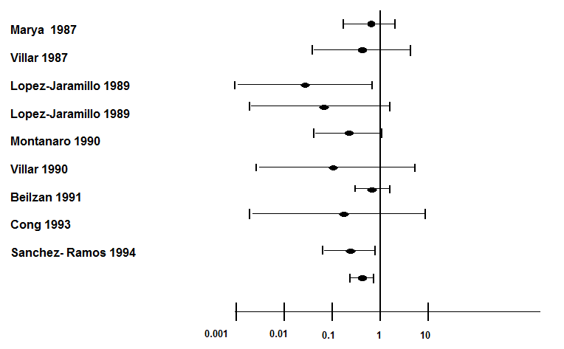
Preeklampsi önlenmesinde kalsiyum
Kalsiyum lehine Kontrol lehine
Kombine
Notes:
Kalsiyum suplementasyonu preeklampsi riskini yarı yarıya azaltır ve ciddi gebelik komplikasyonlarını azaltır ( RR 0,45; %95 CI 0,31-0,65)
En belirgin katkı:
Yüksek risk grubunda (RR 0,22; %95 CI 0,12-0,42) Nutrisyonel kalsiyumu düşük olan grupta (RR 0,36; %95 CI 0,20-0,65)
Diyette uygun miktarda kalsiyum alan kadınların analizi sonucunda anlamlı etki saptanamamıştır.

Slide 26
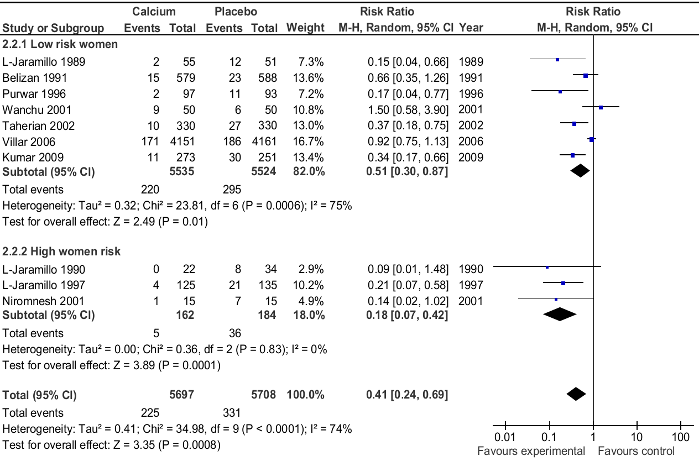
Imdad A, et al. Role of calcium supplementation during pregnancy in reducing risk of developing gestational hypertensive disorders: a meta-analysis of studies from developing countries. BMC Public Health. 2011;11 Suppl 3:S18.
Notes:
Kalsiyum suplementasyonu preeklampsi riskini yarı yarıya azaltır ve ciddi gebelik komplikasyonlarını azaltır ( RR 0,45; %95 CI 0,31-0,65)
En belirgin katkı:
Yüksek risk grubunda (RR 0,22; %95 CI 0,12-0,42) Nutrisyonel kalsiyumu düşük olan grupta (RR 0,36; %95 CI 0,20-0,65)
Diyette uygun miktarda kalsiyum alan kadınların analizi sonucunda anlamlı etki saptanamamıştır.

Slide 27
Preeklampsi önlenmesi
Preeklampsi önlenmesinde kalsiyum
Randomize kontrollü çalışma
Beslenmede yeterli kalsiyum
(n=9671)
Düşük kalsiyum alımı
(n=10,154)
RR 0.88 (0.77-1.02)
RR 0.73 (0.61-0.87)
Yüksek risk + Düşük kalsiyum - RR 0.22 (0.12-0.42)
Notes:
Kalsiyum suplementasyonu preeklampsi riskini yarı yarıya azaltır ve ciddi gebelik komplikasyonlarını azaltır ( RR 0,45; %95 CI 0,31-0,65)
En belirgin katkı:
Yüksek risk grubunda (RR 0,22; %95 CI 0,12-0,42) Nutrisyonel kalsiyumu düşük olan grupta (RR 0,36; %95 CI 0,20-0,65)
Diyette uygun miktarda kalsiyum alan kadınların analizi sonucunda anlamlı etki saptanamamıştır.

Slide 28
Düşük alım bölgelerinde 1500-2000 mg/gün
önerilmekte

Slide 30
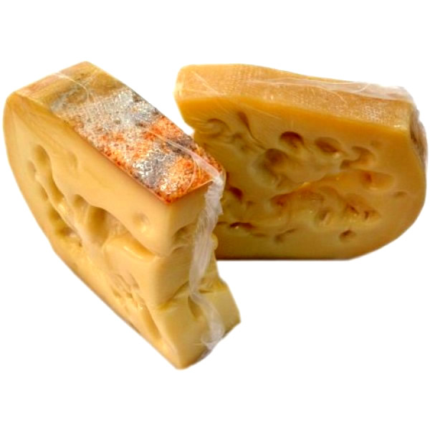
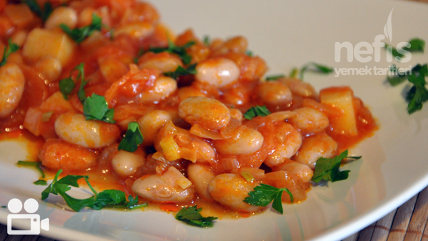
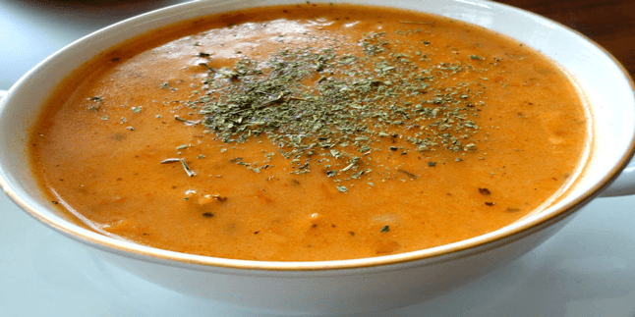
Gıdalarda kalsiyum miktarları
Örnek besin | mg
1 bardak (240 ml) süt | 250-300
1 kase (200 g) yoğurt | 250-300
1 dilim (30 g) kaşar peyniri | 200-250
1 dilim (30 g) beyaz peynir | 50-150
1 tabak (4 yemek kaşığı) barbunya | 125
1 kase tarhana çorbası | 150-250

Slide 31
Sonuç – Kalsiyum
Yetersiz (< 1000-1300 mg/gün) kalsiyum alan gebelerde, kalsiyum desteği (500-1000 mg) preeklampsi riskini azaltabilir.
Bu etki, diğer (preeklampsi öyküsü, hipertansiyon, diyabet, çoğul gebelik, anormal uterin arter Doppler, vd) risk faktörleri varlığında daha belirgin gözükmektedir.

Slide 32
D vitaminine geri dönelim...

Slide 33
Halk sağlığı açısından...
Gebelik dönemi D vitamini eksikliğini gidermede bir “fırsat penceresi”
http://advancingyourhealth.org

Slide 34
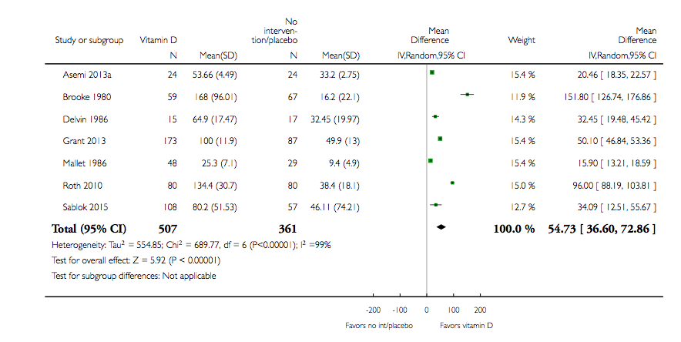
Maternal serum D vitamini

Slide 35
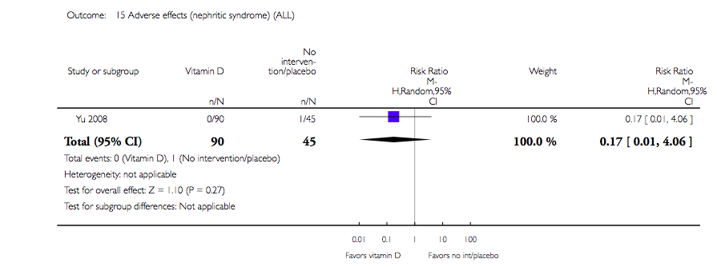
Ciddi yan etki

Slide 36
Sonuç olarak...
Halk sağlığı açısından gebelikte D vitamini desteği önemli bir fırsat penceresi
D vitamini ile PTD ve DDA gibi komplikasyonlar azalabilir
(kanıt düzeyi: düşük)

Slide 37
Sonuç olarak...
Rutin ve yüksek doz D vitamini + kalsiyum kombine destek önerilmemeli
PE açısından riskli gebeliklerde (düşük doz aspirin tedavisine ek olarak) kalsiyum alımının artırılması önerilmeli

Slide 38
Hayat "gemi"mi bilmiyorum; "gemicilik" olduğu gerçektir. Yaşandıkça ve akılda tutuldukça daha iyi seyrüsefer ederiz (İlber Ortaylı)

